Slide 1
МЕТОДИКА ФОРМИРОВАНИЯ БЮДЖЕТА ПРЕДПРИЯТИЯ
(шаги расчета)
Учебное пособие
(часть 3, демо-версия)
Соловьева И.А., 2005-2016
Notes:
Структурно пособие состоит из трёх частей – теоретической, инструментальной и практической.
Каждая часть имеет соответствующее назначение по целям и видам занятий (лекция, самостоятельная работа, практикум).
Часть 3 (практическая) является логическим продолжением предыдущих частей пособия.
Служит для закрепления навыков формирования бюджета предприятия на базе бюджетной модели (часть 2). Включает сценарий и методику использования бюджетной модели для расчёта бюджетных показателей. Представлена в виде презентации MS PowerPoint.

Slide 2
Содержание
Введение ………………………………………..3
Бюджет предприятия:
первая итерация ……………………5
2. Бюджет предприятия:
вторая итерация …………………..14
Бюджет предприятия:
третья итерация ..………………....31
Заключение…………………………………….41
Список литературы…………………………..45
Notes:
Итерация (лат. iteratio повторение) – результат применения какой-либо математической операции,
получающийся в серии аналогичных операций.
Словарь иностранных слов: свыше 21 000 слов / отв. редакторы В.В. Бурцева, Н.М. Семёнова. – 5-е изд. Стереотип. – М.: Рус. яз.. – Медиа; Дрофа, 2008. С. 274.
Можно ли просчитать коммерческий успех?
Если - да, то как это сделать?
Постараемся ответить на эти вопросы.
Существует ли формула коммерческого успеха?
Попробуем вывести эту формулу.

Slide 3
Введение
В представленном материале используется методика бюджетирования, разработанная корпорацией «Карана» и рекомендованная Российским Центром Приватизации (РЦП).
Корпорация «Карана» заявляет, что методика бюджетирования «не является предметом авторских прав и может репродуцироваться без каких-либо запретов и ограничений, с обязательным указанием источника».
Notes:
Надеемся, что представленный материал послужит Вам
наглядным учебным пособием и практическим руководством
в решении задач бюджетирования.

Slide 4
Введение
Основной бюджет - это система планов, необходимых и достаточных для достижения поставленных целей.
На условном примере, выполним поиск решений, ведущих к достижению поставленной цели.
Допустим, что Ваша цель – увеличить годовой объем продаж в 1,5 раза.
Notes:
Теперь есть конкретная цель.
Остается разработать пути достижения цели.

Slide 5
1. Бюджет предприятия (первая итерация)
Notes:
В бюджетировании важны содержание и последовательность выполнения шагов расчета.
Они являются одним из элементов техники бюджетирования.

Slide 6
Поиск решений : первый вариант основного бюджета
В результате выполненных “шагов” расчетов получен первый вариант основного бюджета предприятия:
Бюджет продаж
Бюджет коммерческих расходов
Бюджет производства
Бюджет прямых материалов
Бюджет прямой заработной платы
Бюджет общепроизводственных расходов
Бюджет управленческих расходов
Прогноз отчета о прибылях и убытках
Прогноз отчета о движении денежных средств
Итоговые данные первого варианта основного бюджета по доходам и расходам представлены в таблице (Шаг 9);
по денежным средствам – в таблице (Шаг 10).
Notes:
Полученный вариант основного бюджета объединяем в две итоговые таблицы:
- доходы и расходы,
- денежные средства.

Slide 7
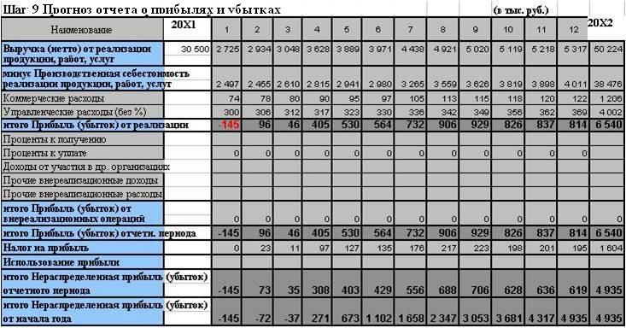
Шаг 9 (первая итерация)
Notes:
Выполняем шаг 9 - формируем результирующий отчет, в котором определяется прибыль (убыток) за период.
Для расчета прибыли (убытка) определены показатели:
- Выручка от реализации продукции - бюджет продаж (шаг 1),
- Производственная себестоимость реализации продукции - расчет себестоимости (шаг 8б),
- Коммерческие расходы - бюджет коммерческих расходов (шаг 2),
- Управленческие расходы - бюджет ОХР (шаг 7).

Slide 8
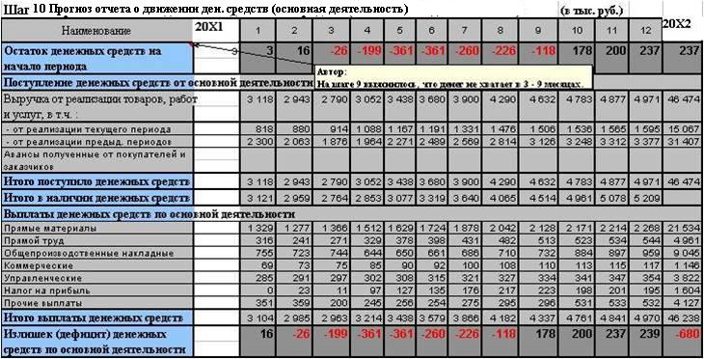
Шаг 10 (первая итерация)
Notes:
Выполняем шаг 10 - формируем результирующий отчет, в котором определяется излишек или нехватка денег.
Для этого собираются данные из предыдущих шагов расчета:
Поступление денежных средств - шаг 1а,
Выплаты, в том числе,
Прямые материалы - шаг 4а,
Прямой труд - шаг 5а,
Общепроизводственные накладные - шаг 6,
Коммерческие - шаг 2,
Управленческие - шаг 7.

Slide 9
Продолжение irina.ald@mail.ru
БЮДЖЕТ ПРЕДПРИЯТИЯ (первая итерация)
Демо
версия
БЮДЖЕТ ПРЕДПРИЯТИЯ (вторая итерация)
Полная
версия
БЮДЖЕТ ПРЕДПРИЯТИЯ (третья итерация)
Полная
версия

